Slide 1
Интерпретация ЭКГ с помощью свёрточной нейросети (CNN)

Slide 2
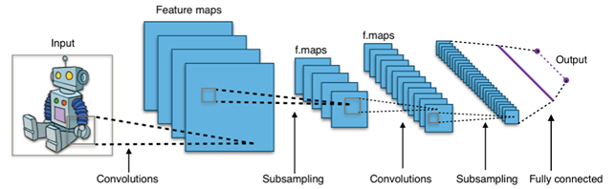
Общие сведения о CNN

Slide 3
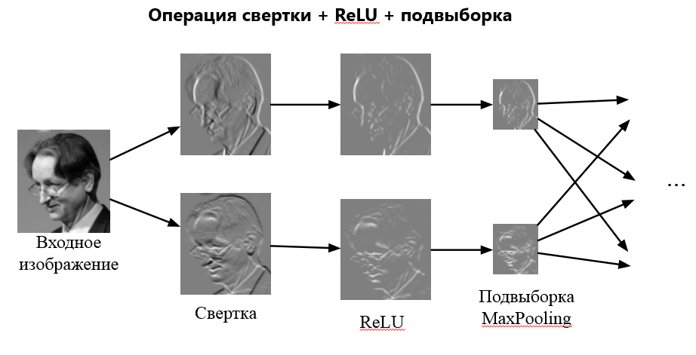
Общие сведения о CNN

Slide 4
Создание ядра свёртки

Slide 5
Архитектура моей модели нейронной сети

Slide 6

Первый свёрточный слой
Свёрточный слой
Слой подвыборки

Slide 7
Первый свёрточный слой
Convolution2D –двумерные данные (32 – количество карт признаков, (3,3) – размер ядра свёртки
input_shape - размер входного изображения
‘relu’– функция активации, определяет выходное значение нейрона в зависимости от результата взвешенной суммы входов и порогового значения. (возвращает x, если он больше 0)
MaxPolling – отбор наибольших значений

Slide 8
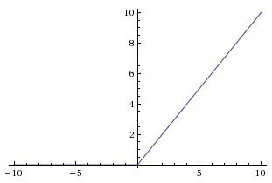
Relu

Slide 9
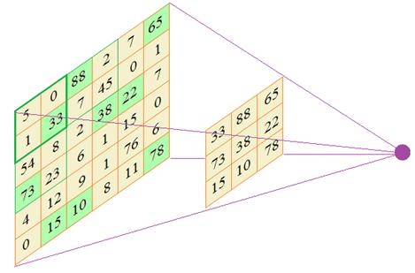
MaxPooling2D (2 x 2)

Slide 10
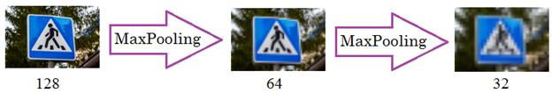
MaxPooling2D (2 x 2)

Slide 11

Второй слой
Второй свёрточный слой плюс слой подвыборки

Slide 12

Третий слой
Третий свёрточный слой плюс слой подвыборки

Slide 13
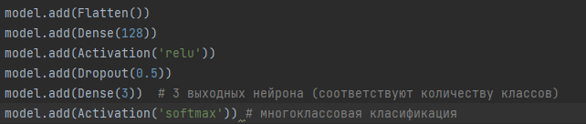
Полносвязная часть нейронной сети

Slide 14
Полносвязная часть нейронной сети
Flatten() – преобразует двумерный вывод из предыдущих слоёв в одномерный вектор
Dense(128) – полносвязная сеть из 128 нейронов (сюда подаётся одномерный вектор из Flatten()
Dropout(0.5) - предотвращение переобучения
Dense(3) – входной слой ( количество нейронов = количество классов)
‘softmax’ – активация выходного слоя нейронов

Slide 15
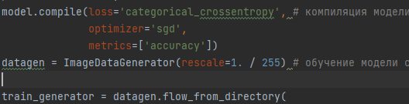
Компиляция модели

Slide 16
Компиляция модели
Categorical_crossentropy - многоклассовая классификация
‘sgd’ - оптимайзер (стохастический градиент спуска)
Datagen – создание генератора изображений (1. /255 – деление 1 пикселя на 255)

Slide 17
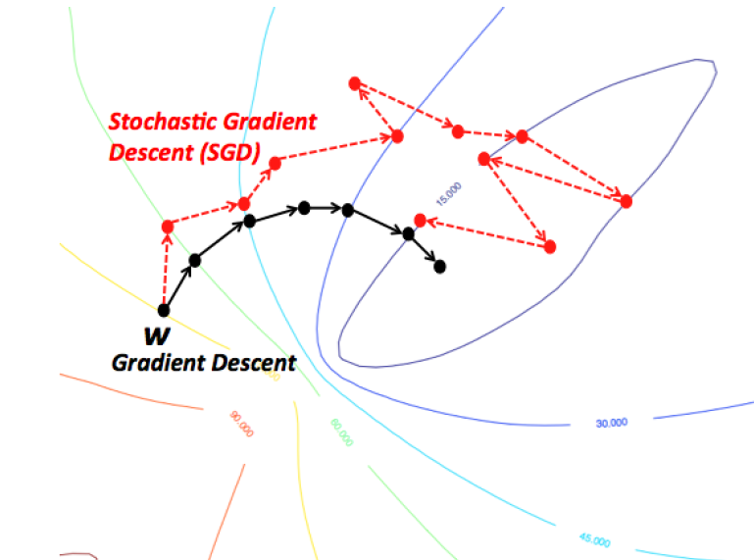
SGD – Стохастический градиент спуска

Slide 18
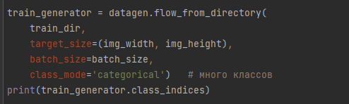
Обучение с помощью генераторов
Плюс тоже действие с val_dir, test_dir

Slide 19
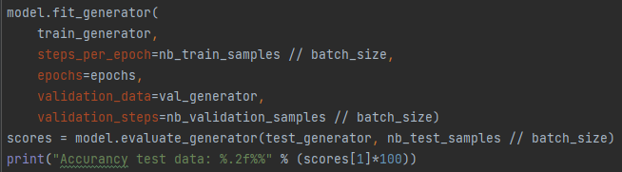
Обучение с помощью генераторов
Model.evaluate_generator – оценка качества работы

Slide 20
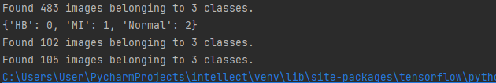
Процесс обучения

Slide 21
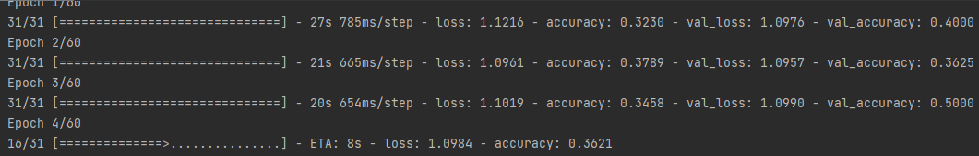
Процесс обучения

Slide 22
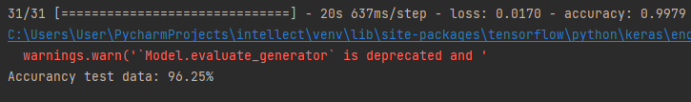
Процесс обучения

Slide 23
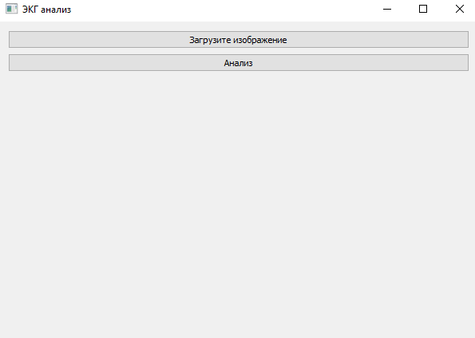
PyQt5 виджет для анализа изображения

Slide 24
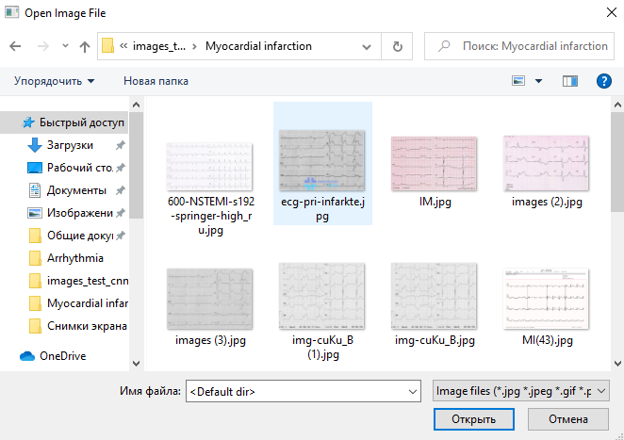

Slide 25
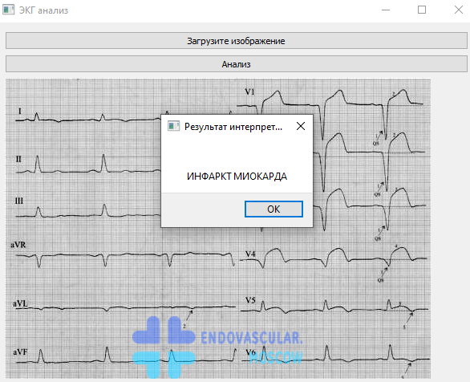

Slide 26
Минусы проекта
Маленькая обучающая выборка
Требовательность к качеству изображения
Недостаточно функциональная (распознает только 3 варианта ЭКГ)

